Slide 1
对《海商法修改送审稿》有关问题的意见
演讲人：许光玉
广东海建律师事务所 主任

Slide 2
演讲人简介
许光玉，男，汉族，广东海建律师事务所主任，全国优秀律师、交通运输部海事局船舶油污损害赔偿基金专家、广东省航运法学研究会副会长、中国海商法协会海运法规委员会副主任、华南国际经济贸易仲裁委员会（深圳国际仲裁院）仲裁员、环太平洋律师协会（IPBA）会员 、高级海事工程师、广东粤西企业发展促进会副会长兼秘书长，曾任中华全国律师协会海商海事专业委员会执委、广东省律师协会海事海商法律专业委员会主任、广东海事局（原交通部广州海上安全监督局）法规处处长

Slide 3
01
海商法与国际公约的衔接、适应问题
目录
CONTENTS
02
海商法与国内法的协调、发展问题

Slide 4
海商法与国际公约的衔接、适应问题
01
碰撞引起的法律问题
02
有关救助的法律问题
有关定义的明确问题
03
PART ONE

Slide 5
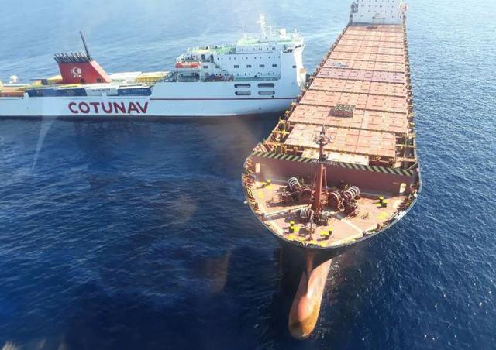
碰撞引起的法律问题
互有过失船舶碰撞造成一船漏油，非漏油船是否按过错比例负油污损害赔偿责任？

Slide 6
《海商法修改送审稿》第二百五十二条
“船舶碰撞引起一船污染物泄漏造成污染损害的，除依照本法第二百四十九条的规定不负赔偿责任外，应当由泄漏污染物船舶的所有人承担污染损害赔偿责任。该船舶所有人承担污染损害赔偿责任后，有权按照本法第九章的规定向碰撞责任方追偿……”
从达飞轮与舟山轮碰撞漏油案剖析——谁漏油谁赔偿的观点于法无据！

Slide 7
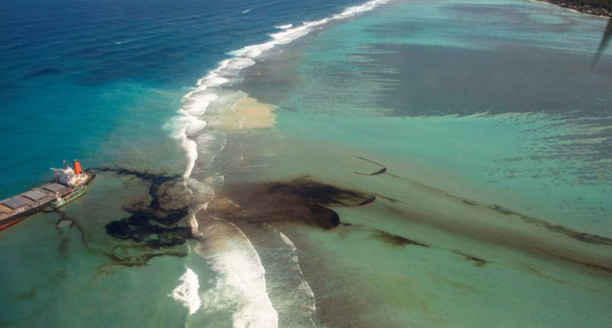
《海商法》第一百六十九条、《海商法修改送审稿》第一百九十八条
“……互有过失的船舶，对碰撞造成的船舶以及船上货物和其他财产的损失，依照前款规定的比例负赔偿责任……”
《1910年统一船舶碰撞若干法律规则的国际公约》

Slide 8
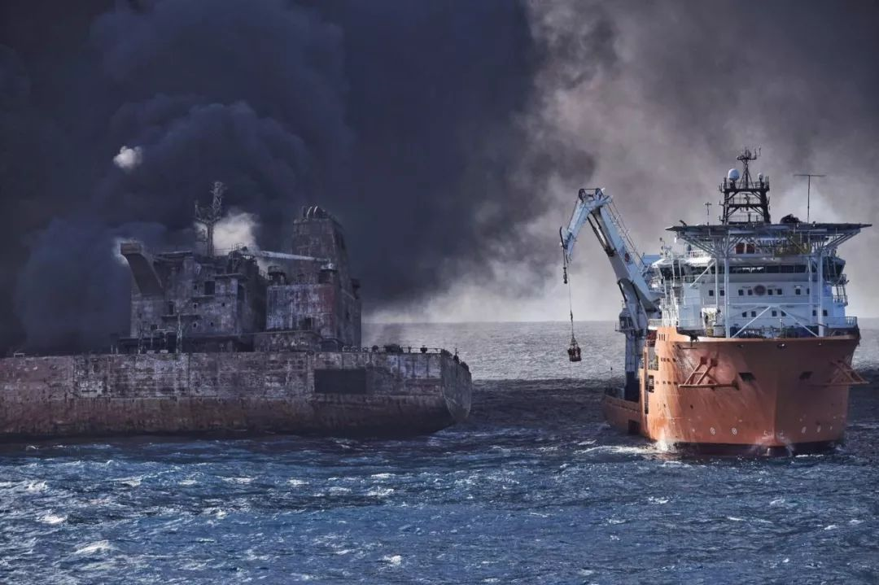
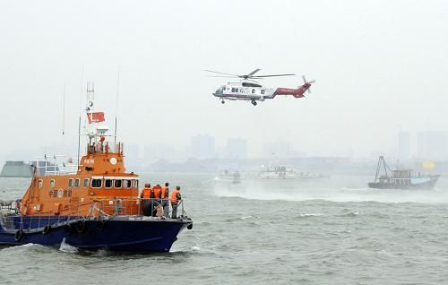
有关救助的法律问题
公共当局海难救助

Slide 9
《海商法》第一百九十二条、《海商法修改送审稿》第二百二十三条
“国家有关主管机关从事或控制的救助作业，救助方有权享有本章规定的有关救助作业的权利和补偿”
《1989年国际救助公约》第5条、 第9条
在达飞轮与舟山轮碰撞案中，政府对达飞轮进行强制救助合法有据，相应救助费用应予支持！

Slide 10
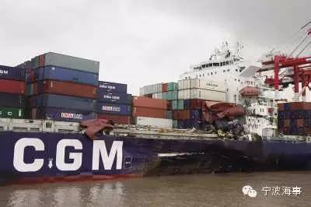
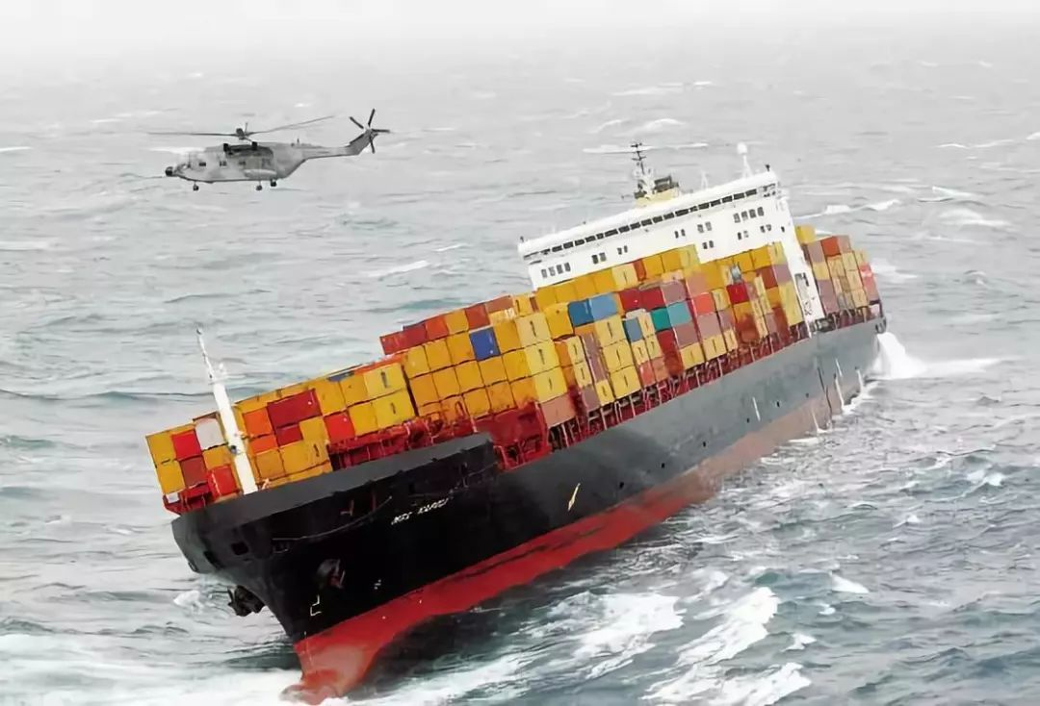
有关定义的明确问题
何为遇难船舶？

Slide 11
相关法律规定
《最高人民法院关于审理船舶油污损害赔偿纠纷案件若干问题的规定》第二十条
“……对沉没、搁浅、遇难船舶采取起浮、清除或者使之无害措施，船舶所有人对由此发生的费用主张依照海商法第十一章的规定限制赔偿责任的，人民法院不予支持”
《1976年海事索赔责任限制公约》第二.1.(4)条
wrecked ship?

Slide 12
海商法与国内法的协调、发展问题
01
船舶权属争议问题
双轨制问题
摒弃双轨制问题
02
PART two

Slide 13
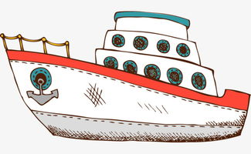
船舶权属争议问题--所有权
02
03
02
船舶属于动产还是不动产？

Slide 14
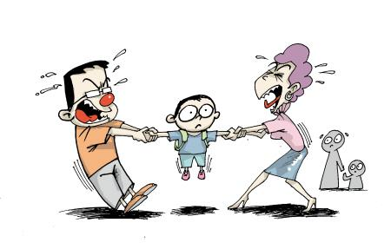
相关法律争议
《物权法》第二十三条
“动产物权的设立和转让，自交付时发生效力，但法律另有规定的除外”
船舶“登记所有人”、“实际所有人”分离
案例：（2015）桂民四终字第22号判决

Slide 15
船舶权属争议问题--留置权
《海商法修改送审稿》第三十三条
“船舶留置权，是指造船人、修船人在合同一方未按照约定支付船舶建造费用或者船舶修理费用时，留置其所占有的建造或修理的船舶，并就该船舶优先受偿的权利”
《物权法》第二百三十条
案例：“连润扬帆”轮案

Slide 16
摒弃双轨制问题
摒弃双轨制问题
国际船舶？
沿海船舶？
内河船？
……

Slide 17
法律争议
国际、国内船舶责任限制“双轨制”
内河、沿海船舶（或国际船）责任限制“双轨制”
内河、沿海船舶优先权制度“双轨制”
国际、国内承运人适航义务制度“双轨制”

Slide 18
THANKS

